Slide 1
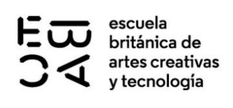
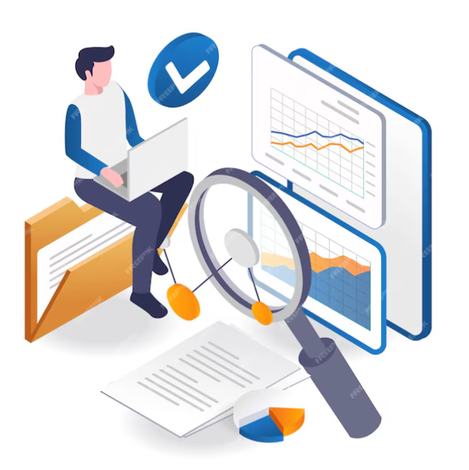
PROYECTO FINAL:
Profesión: Analista de Datos
ELABORADO POR: Gilberto Gutiérrez Gordillo

Slide 2

--Introducción: Contexto del Proyecto:
** Propósito del análisis: El análisis busca identificar los municipios con mayor
riesgo de delitos relacionados con automóviles. Esto es crucial para ajustar los
precios de las pólizas de seguros de manera competitiva y rentable.
** Incidencia de delitos y determinación del riesgo: La incidencia de delitos
aumenta el riesgo de siniestros, lo que justifica la necesidad de ajustar el
costo del seguro en función de este riesgo.

Slide 3
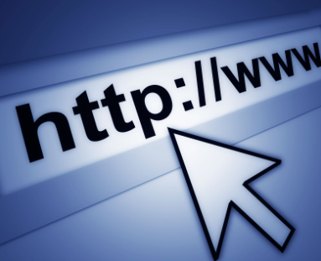
--Descarga y creación de la Base de Datos:
** Descarga de los datos: Los datos de delitos se obtuvieron desde la plataforma
oficial de datos abiertos de México. A continuación el link a la página:
https://datos.gob.mx/busca/dataset/incidencia-delictiva-del-fuero-comun-a-nivel-municipal

Slide 4
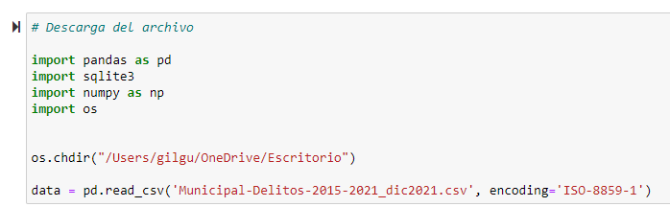
** Creación de la base de datos en SQL: Aquí se muestra la creación de la base de datos:

Slide 5
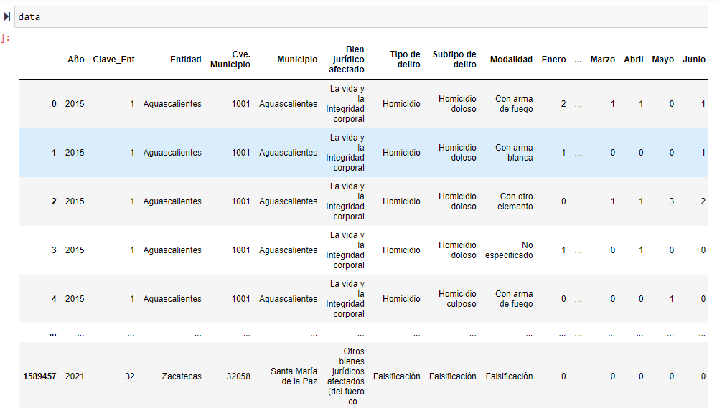

Slide 6
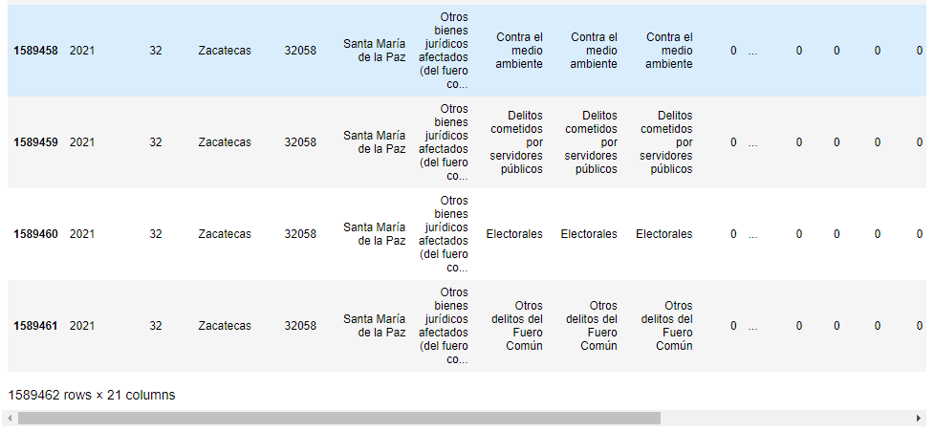

Slide 7

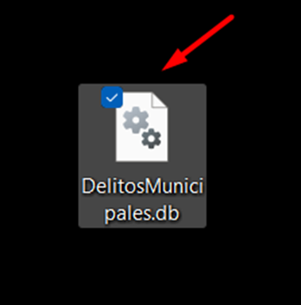
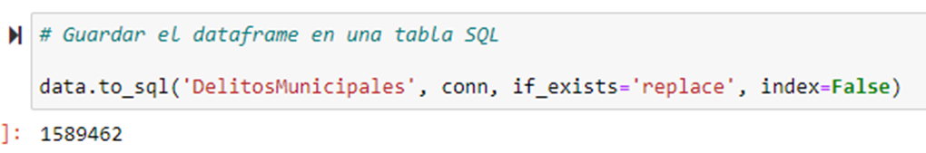

Slide 8
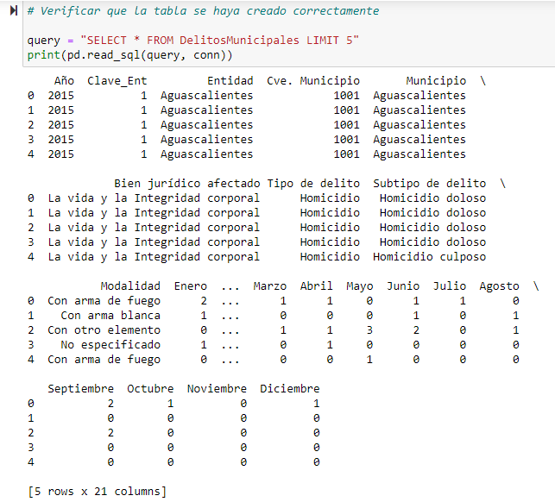

Slide 9
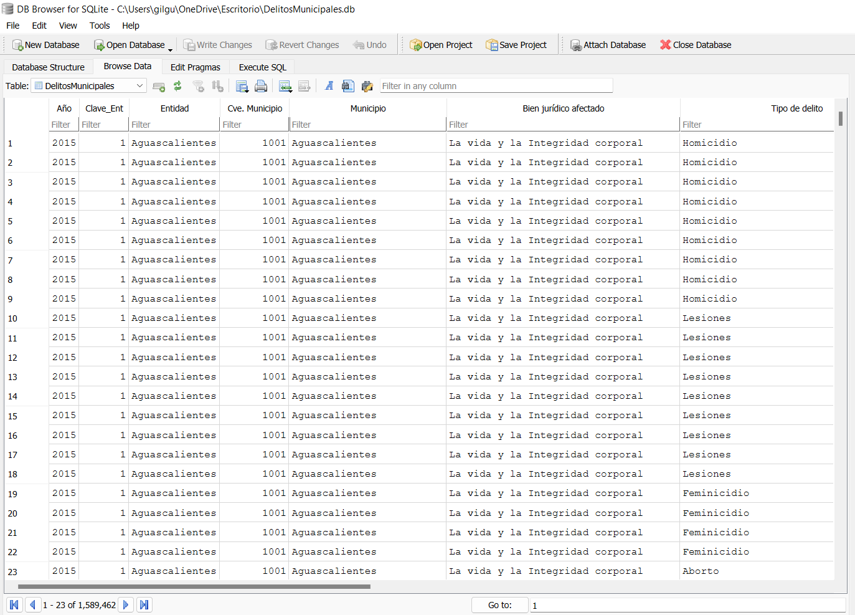

Slide 10
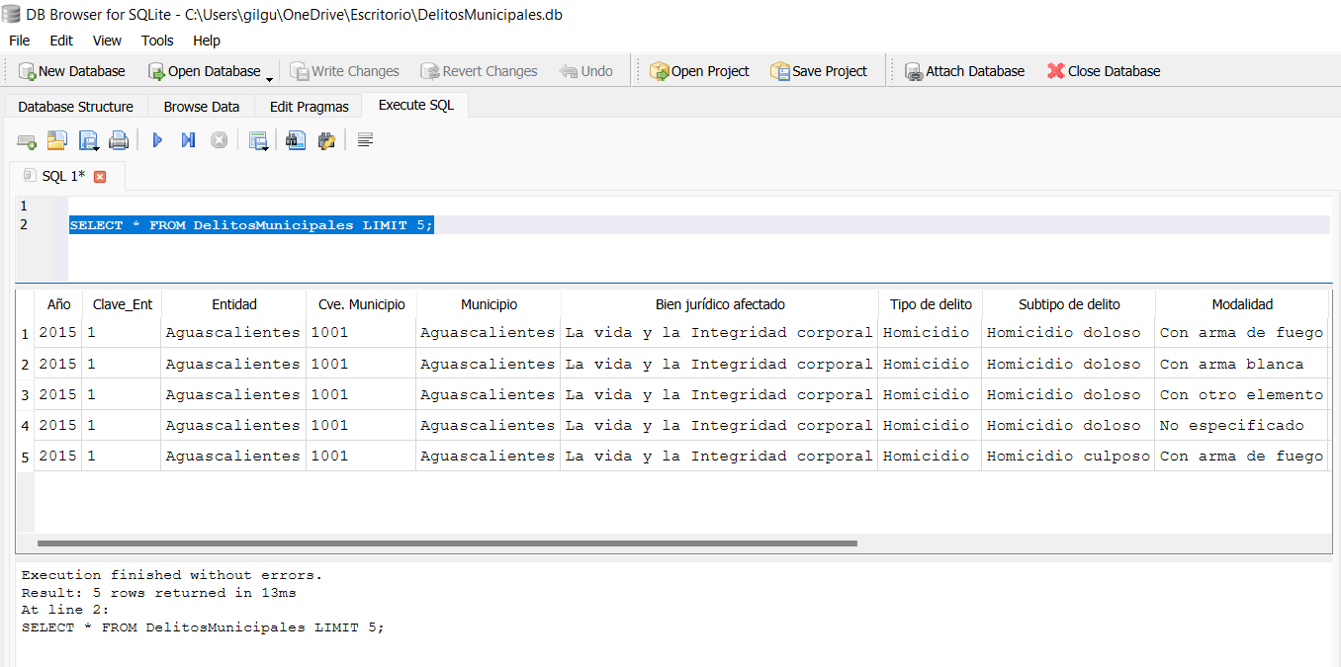

Slide 11
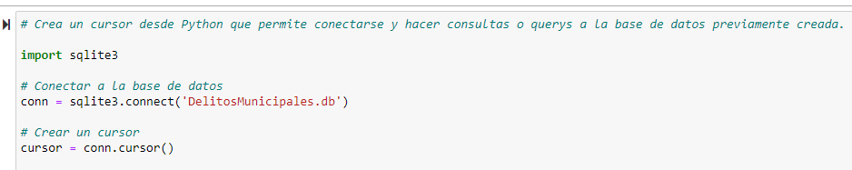
** Conexión a la base de datos desde python:

Slide 12
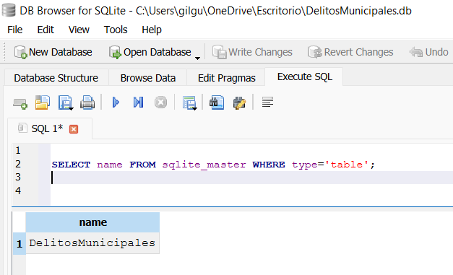
--Muestro el nombre de mis tablas existentes dentro de la base de datos:

Slide 13
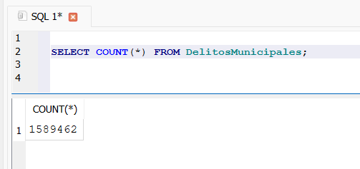
--Esta consulta muestra el número total de filas en la tabla especificada:

Slide 14
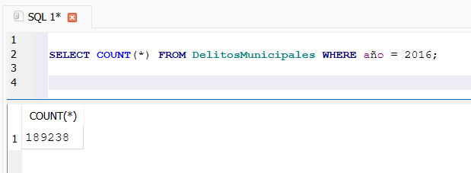
--Esta consulta muestra el número total de filas en la tabla especificada, pero específicamente del año 2016:

Slide 15
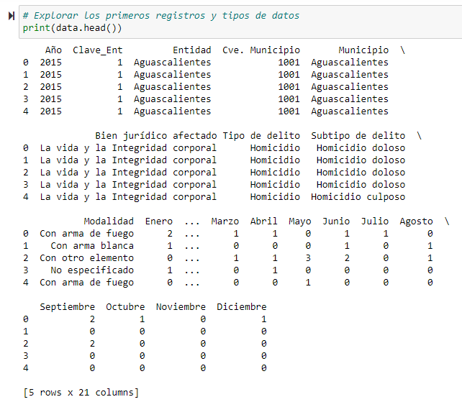
--Limpieza y Transformación de los Datos:

Slide 16
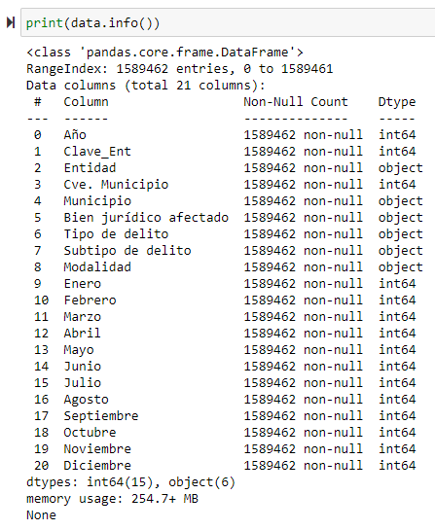

Slide 17
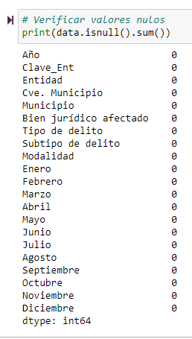
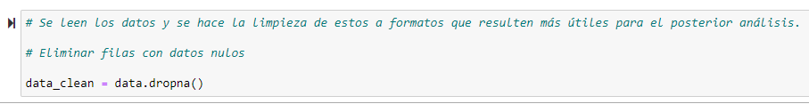

Slide 18

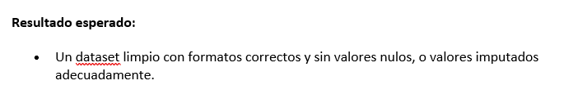

Slide 19
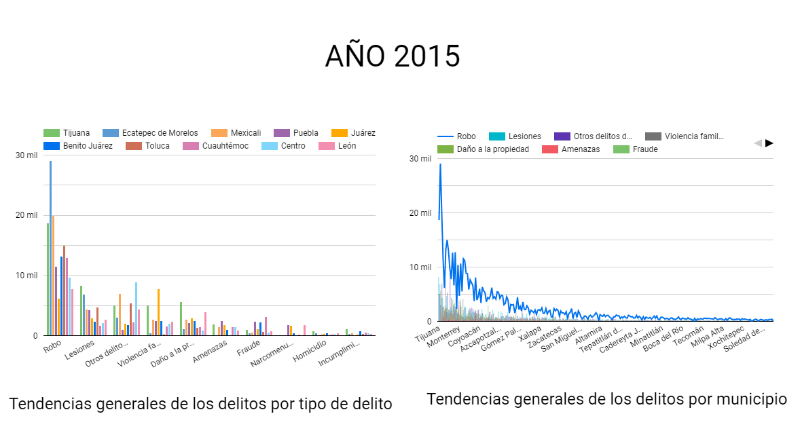
--Visualizaciones del tablero de Locker Studio:

Slide 20
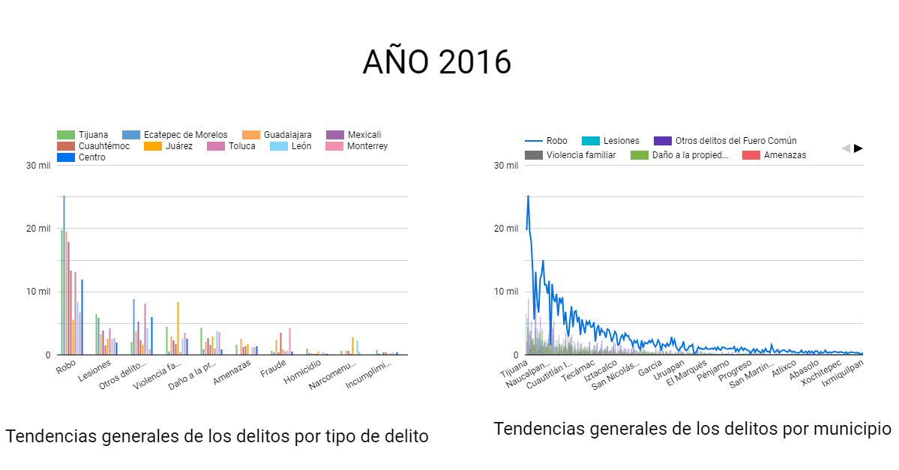

Slide 21
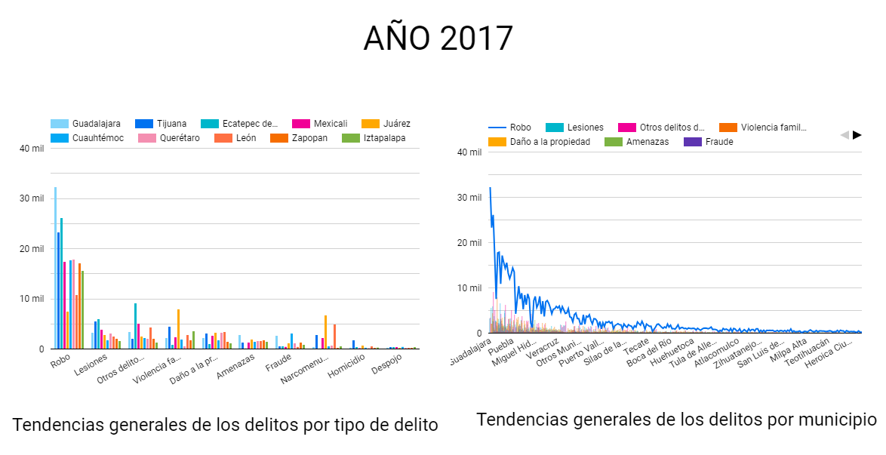

Slide 22
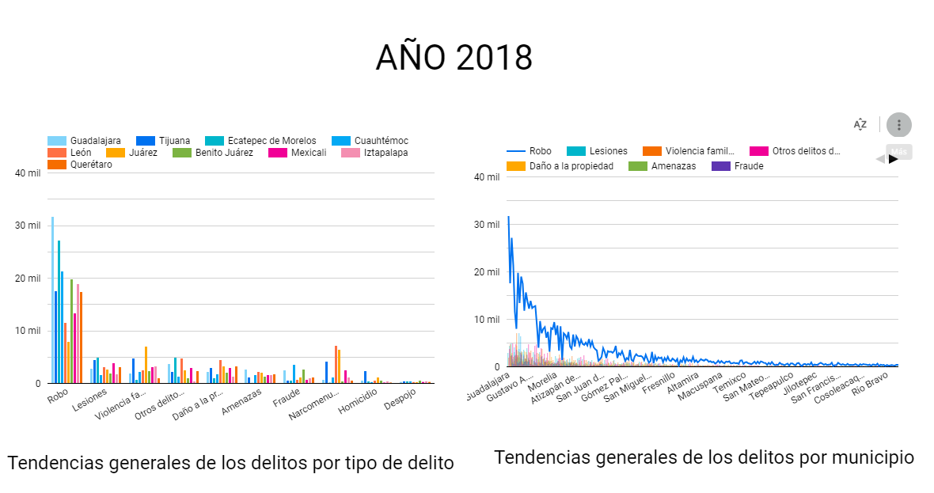

Slide 23
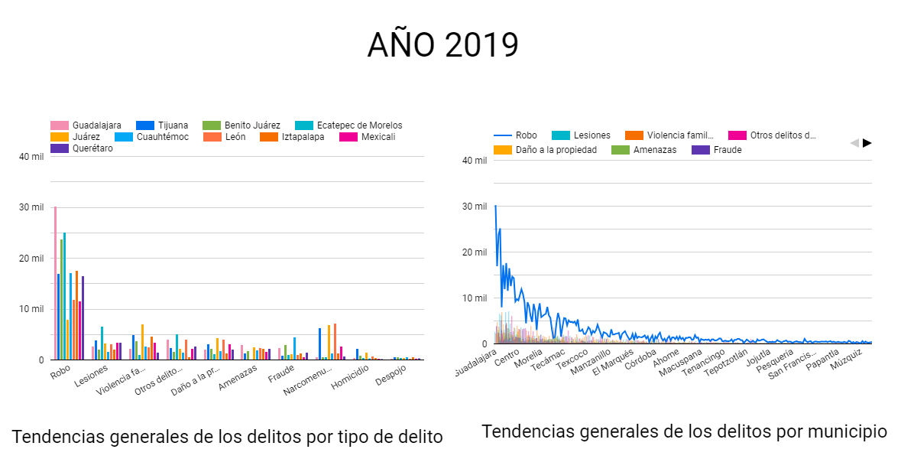

Slide 24
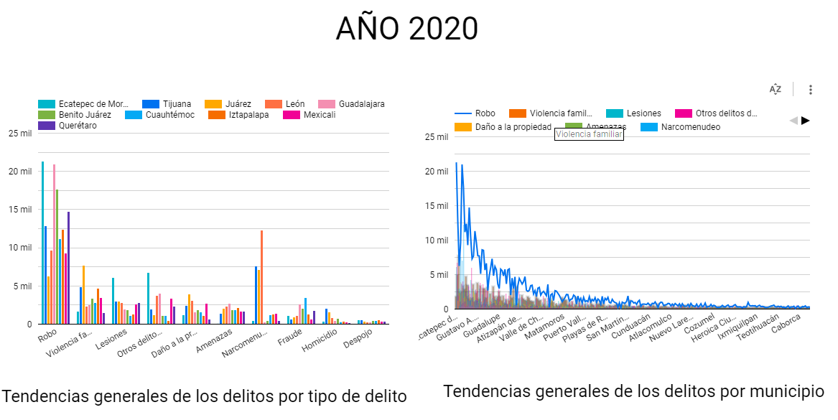

Slide 25
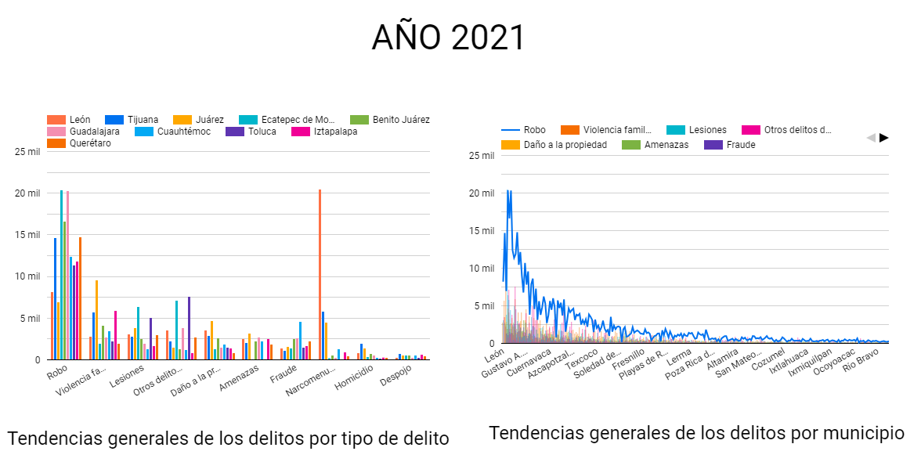

Slide 26
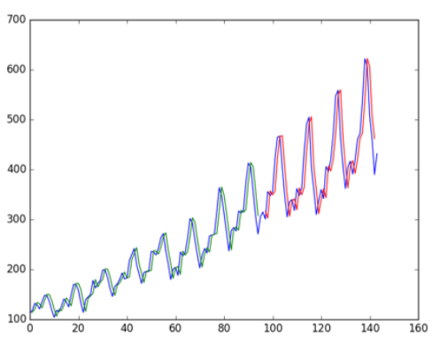
--Análisis de Series de Tiempo
** Objetivo: Identificar patrones y tendencias en los delitos de 2015 a 2021 y
predecir los delitos en 2022.
** Selección del Municipio: Para elegir el municipio, seleccionaré uno con
un volumen de delitos significativo, ya que será más fácil identificar tendencias
y patrones. Esto puede hacerse utilizando la suma total de delitos reportados
en cada municipio de 2015 a 2021. Un buen municipio sería uno que tenga
consistentemente altos niveles de delitos para que las predicciones sean más
significativas.

Slide 27
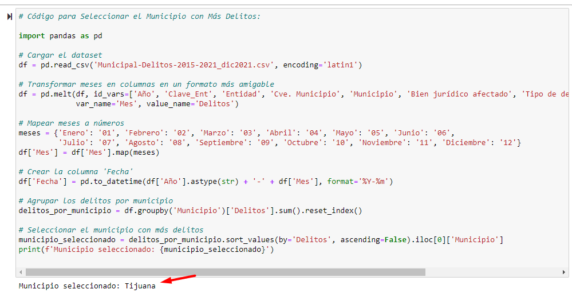

Slide 28
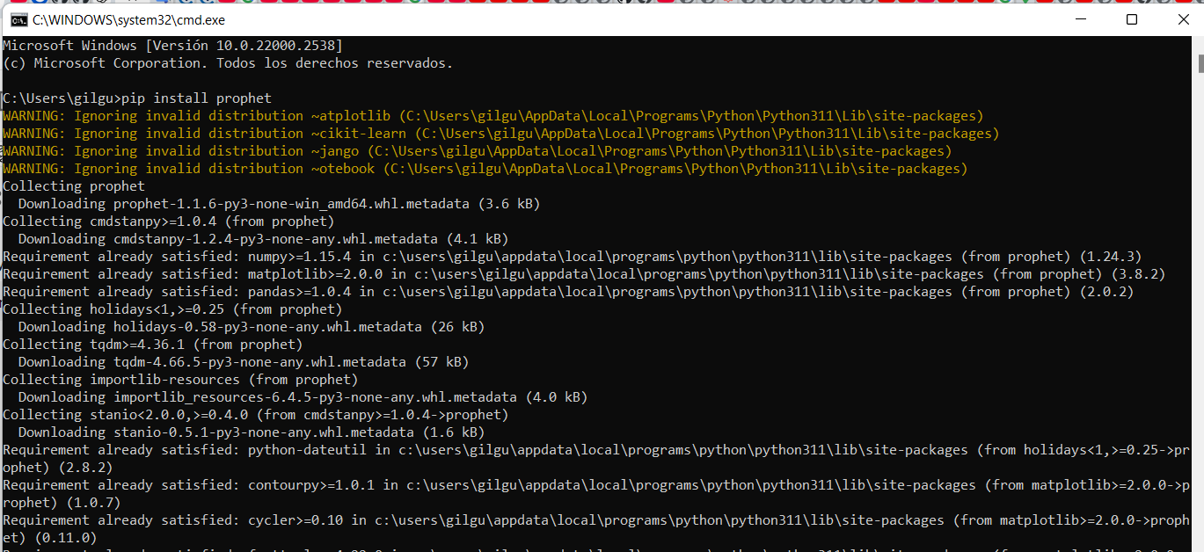
--Código para Series temporales y predicción usando Prophet:
Instalación de Prophet:

Slide 29
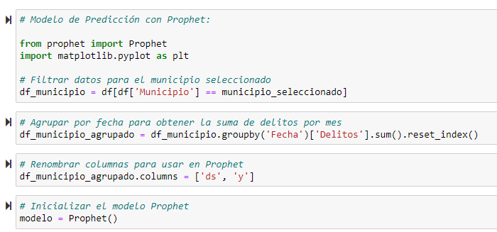
Modelo de Predicción con Prophet

Slide 30
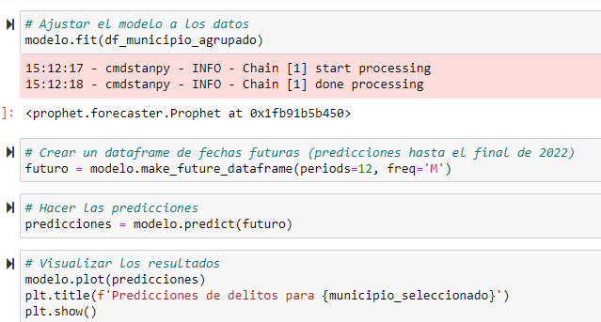

Slide 31
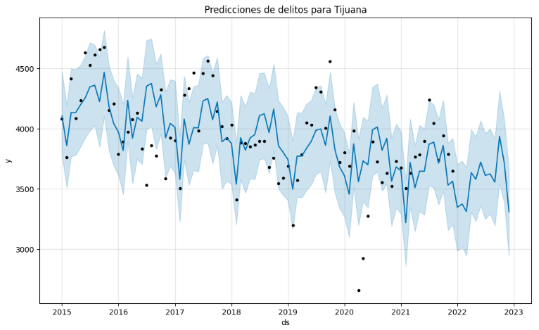
Este código ajusta el modelo Prophet a los datos históricos y genera predicciones para los próximos 12 meses (es decir, predicciones para todo el año 2022).
Visualización del Gráfico:
El gráfico creado por Prophet muestra:
Línea azul: la tendencia de delitos entre 2015 y 2021.
Línea punteada: las predicciones para 2022.
Bandas grises: intervalos de confianza.
Este gráfico es fundamental para identificar patrones y realizar análisis predictivos para la empresa.

Slide 32
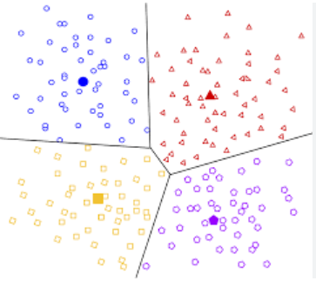
--Clasificación de Estados por Peligrosidad
(Clustering).
** Objetivo: Clasificar los estados según su peligrosidad en 2021.
** Preparación de Datos: Filtraremos los datos para el año 2021 y normalizaremos
las columnas relevantes.

Slide 33
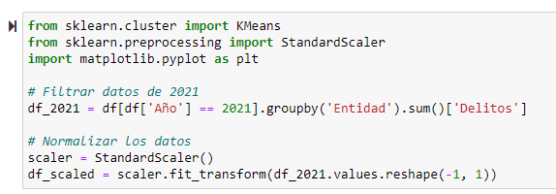
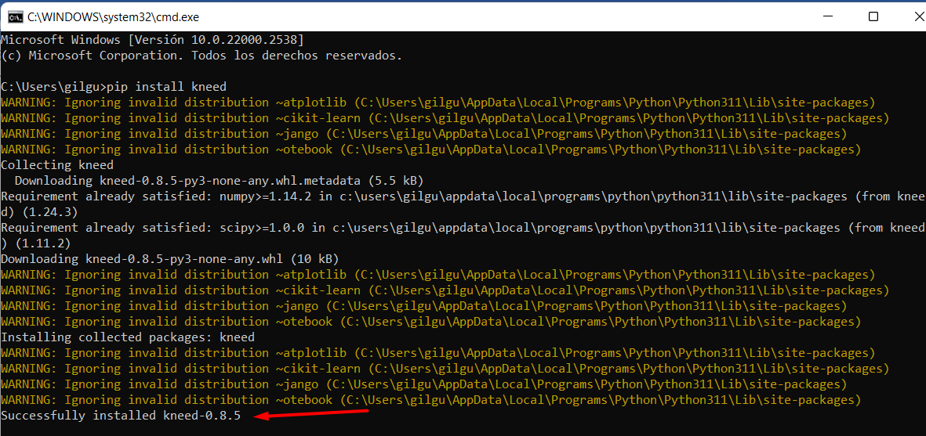

Slide 34
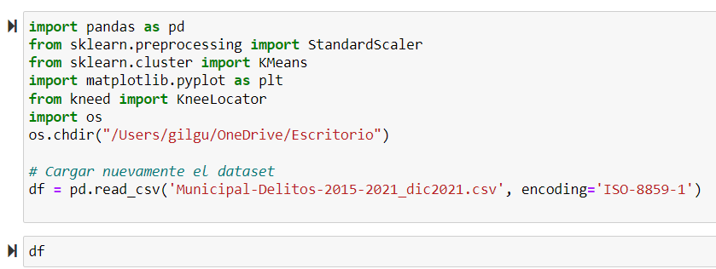
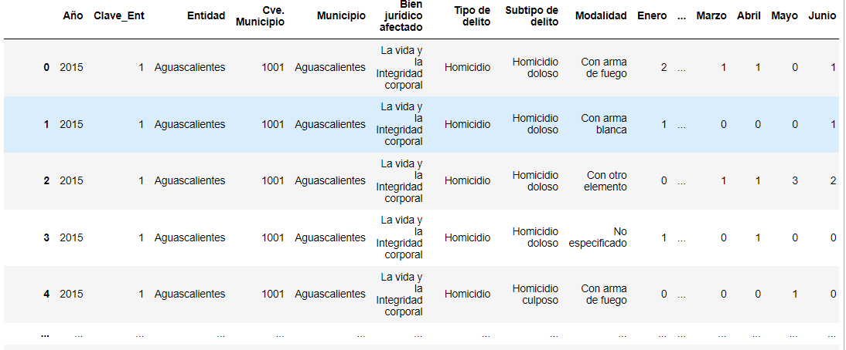

Slide 35
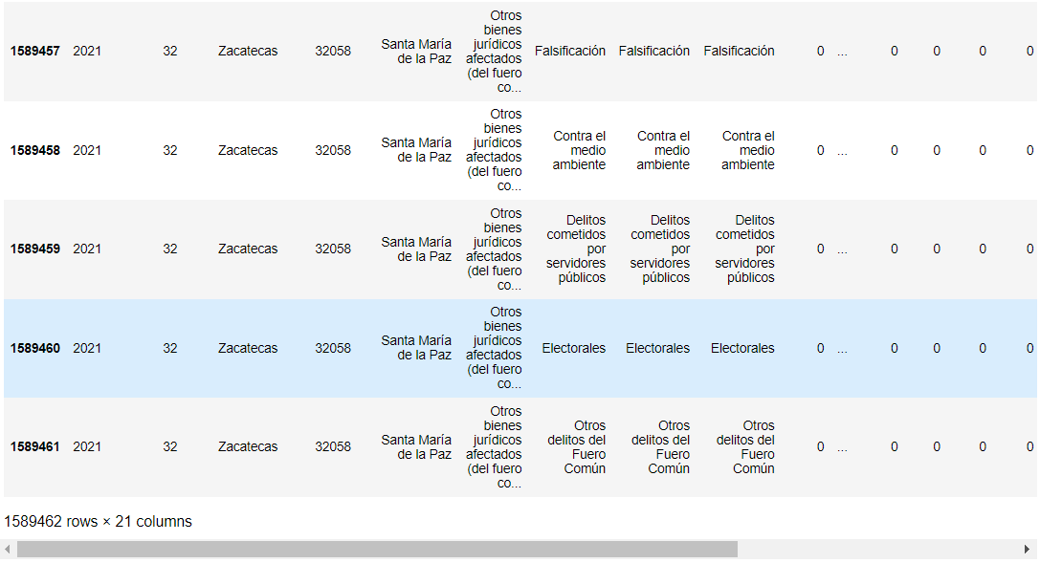

Slide 36
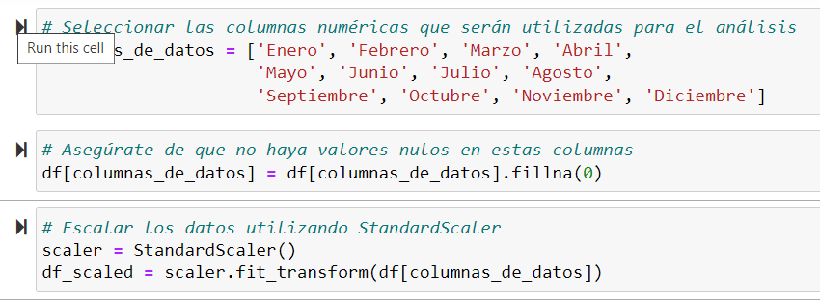
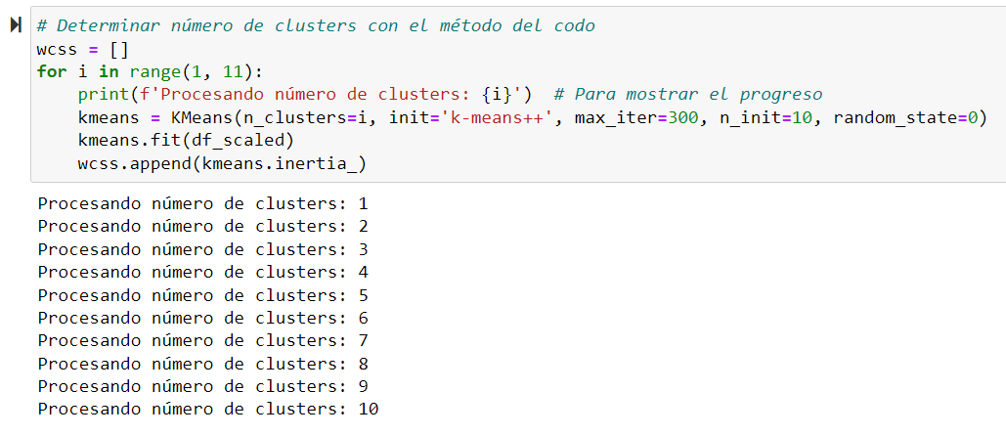

Slide 37
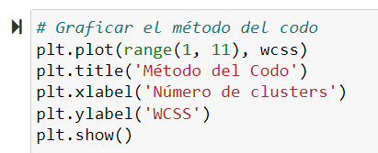
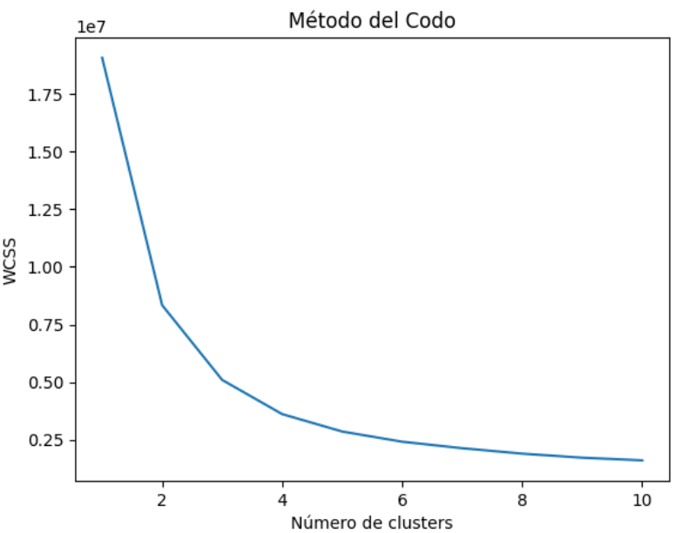

Slide 38
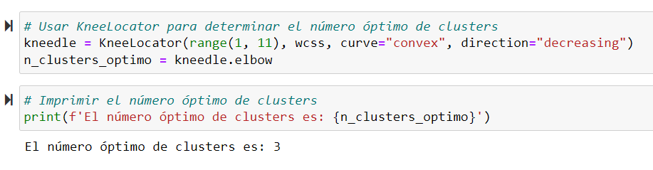
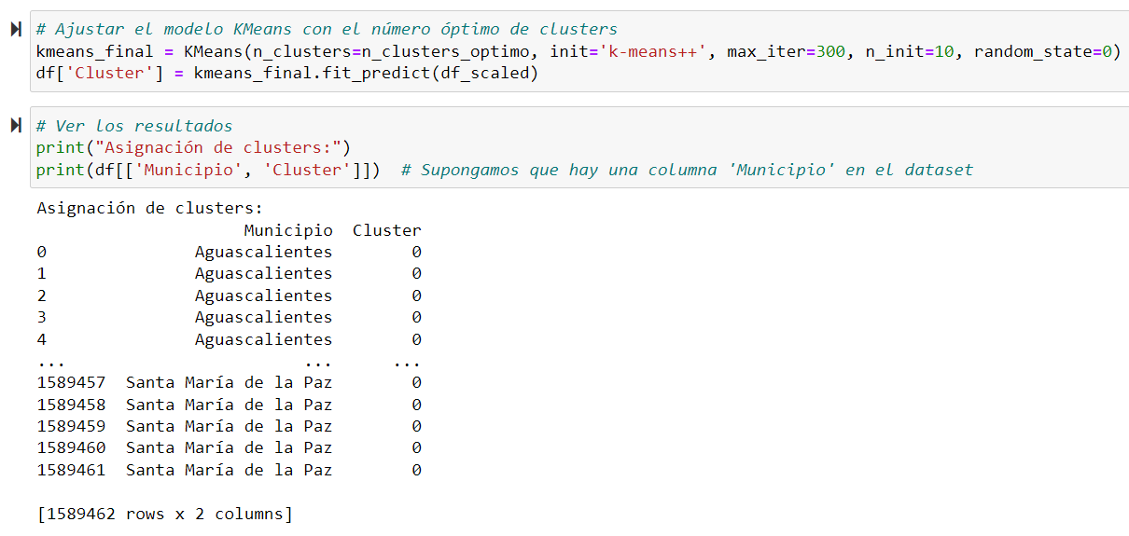

Slide 39
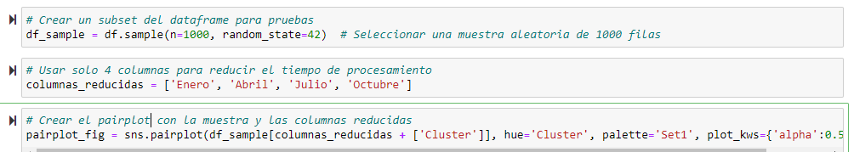

Slide 40
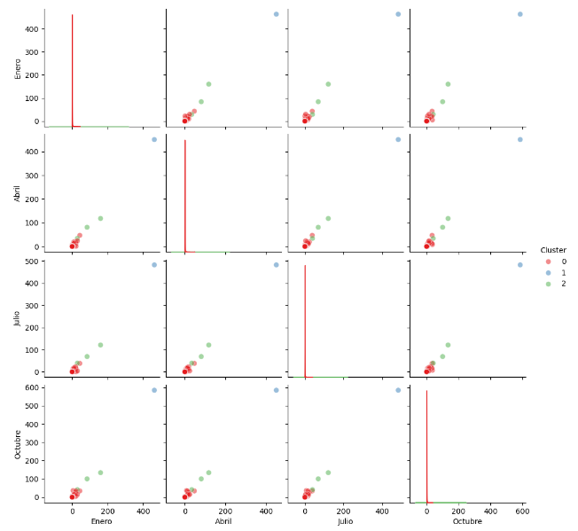

Slide 41
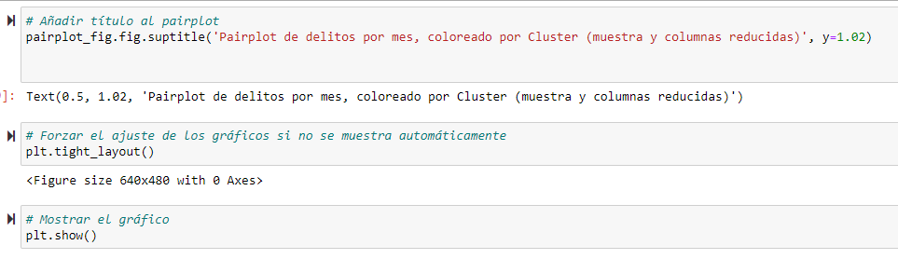

Slide 42
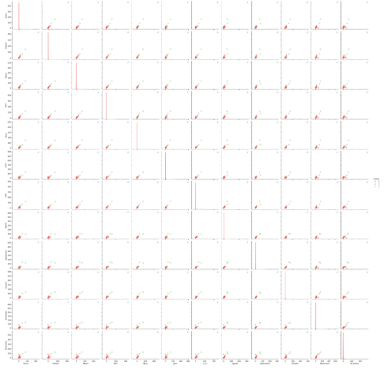

Slide 43

CONCLUSIONES Y RECOMENDACIONES

Slide 44
--Análisis Exploratorio:
** Delitos por Año: Hay un patrón de incremento general en el número de delitos
reportados a lo largo de los años de 2015 a 2021 en ciertos municipios, lo que
refleja un aumento de la actividad delictiva en varios estados.
** Picos estacionales: Algunos tipos de delitos muestran picos en meses específicos.
Es interesante examinar si estos picos corresponden a eventos estacionales o
festividades.
** Municipios más afectados: Algunos municipios destacan significativamente por su
nivel de delitos en comparación con otros. Municipios en estados como el Estado de
México, Jalisco, y Ciudad de México parecen reportar una gran cantidad de
delitos a lo largo de los años.
** Categorías de Delitos: Los delitos más reportados son aquellos relacionados con
robo de vehículo automotor, robo a negocio, y lesiones dolosas. Estos podrían
representar áreas críticas donde las autoridades deben concentrar esfuerzos.

Slide 45
--Análisis de Series Temporales:
** Tendencias Generales: Las series de tiempo muestran un aumento gradual en el
número de delitos reportados, lo que podría indicar un empeoramiento de la
seguridad en ciertos municipios. En particular, para el municipio de Ecatepec
(Estado de México), se observa un aumento notable de delitos.
** Predicción para 2022: Utilizando modelos de series de tiempo como Prophet,
podemos predecir que el número de delitos continuará creciendo en varios
municipios clave. Esto podría servir para ajustar las políticas de seguridad
pública y hacer planes proactivos.

Slide 46
--Clustering y Clasificación de Estados
** Al aplicar algoritmos de clustering como K-Means, podemos agrupar los estados
según su peligrosidad, utilizando variables como el número total de delitos por año,
tipo de delito y población. Los estados con mayor peligrosidad, como el Estado de
México, se agrupan en clusters con niveles significativamente más altos de delitos
reportados.
** Hallazgo principal: Existen claros contrastes entre estados con altos niveles de
delincuencia, como Estado de México y Baja California, y estados con menos
delitos reportados, como Yucatán.

Slide 47
--Hallazgos Clave.
** Zonas de alta delincuencia: Los municipios dentro del Estado de México, Jalisco,
y Ciudad de México son los más peligrosos en términos de volumen de delitos.
**Patrones estacionales y temporales: Existen patrones específicos en ciertos
meses donde los delitos aumentan, lo que podría estar relacionado con eventos
locales o festividades.
**Tendencias al alza: La criminalidad parece estar aumentando de forma
consistente en algunos estados, lo que es preocupante y sugiere la necesidad
de políticas de seguridad más estrictas y monitoreo continuo.

Slide 48
--Recomendaciones.
** Monitoreo de municipios críticos: Dado que algunos municipios (e.g., Ecatepec,
Nezahualcóyotl) reportan un aumento desproporcionado de delitos, las autoridades
deben concentrar esfuerzos y recursos en estas áreas.
**Optimización de la asignación de recursos policiales: Basándonos en los picos de
delitos por meses y municipios, se podría ajustar la asignación de recursos policiales
para enfocarse en períodos críticos.
**Mejorar la calidad de los datos: Se sugiere un monitoreo y actualización regular de
los datos sobre delitos, evitando la falta de reporte en algunos meses o categorías, lo
que mejorará la precisión del análisis.
**Uso de técnicas de predicción: Al implementar modelos predictivos como Prophet, las
autoridades pueden anticiparse a posibles aumentos en la delincuencia y desarrollar
planes preventivos antes de que ocurran.

Slide 49
--Posibles Mejoras
**Agregar más variables: Incluir más variables contextuales como nivel socioeconómico,
tasa de empleo, o número de policías por habitante para enriquecer el análisis.
**Integración con otros sistemas de datos: Combinar estos datos con información
adicional sobre denuncias no registradas o tasas de arresto, puede proporcionar una
visión más completa del problema.
**Automatización del análisis: Establecer pipelines de análisis automatizados que
procesen los datos periódicamente, permitiendo la detección temprana de picos de
delitos o cambios significativos en las tendencias.

Slide 50
--Conclusiones
**Crecimiento de la criminalidad: Los delitos en algunos municipios y estados están
aumentando, lo que es motivo de preocupación.
**Diferencias regionales: Existe una clara variación entre municipios y estados en cuanto
al nivel de peligrosidad, lo que sugiere que las políticas de seguridad deben ser
localizadas y adaptadas a las condiciones de cada región.
**Herramientas de visualización como Looker Studio: Estas herramientas son muy útiles,
ya que permiten a las organizaciones crear dashboards dinámicos que pueden
monitorear los niveles de delincuencia en tiempo real, facilitando la toma de decisiones.

Slide 51

LINK A LOOKER STUDIO:
https://lookerstudio.google.com/u/0/navigation/reporting

Slide 52

GRACIAS POR SU ATENCIÓN

